Slide 1
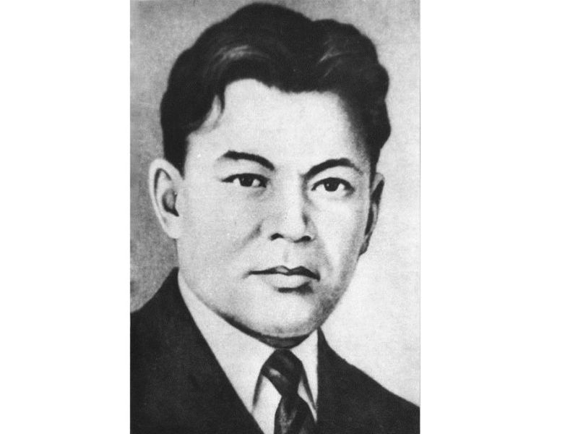


Қысқаша өмірбаяны
Электронды нұсқада таратуға тыйым салынады @kornekilikter_777
Қазіргі қазақ қыздарының тағдыры Шұғамен
салыстырмалы түрде қандай деп ойлайсың?
Шұғаның өліміне кім кінәлі?
Әбдірахманның орнында болсаңыз қайтер едіңіз?
Менің бағам
Жазушы шығармасын «…Шұға десе де, Шұға еді-ау!» де-
ген өкінішпен аяқтайды, сен болсаң, қалай аяқтар едің?
Шұға неліктен тәуір болғысы келмеді?
Сіз өз бойыңызға Шұға мен Әбдірахманның қандай қа-
сиеттерін алар едіңіз?
Менің аты-жөнім:

Slide 2
Қысқаша өмірбаяны
Электронды нұсқада таратуға тыйым салынады @kornekilikter_777
Қазіргі қазақ қыздарының тағдыры Шұғамен
салыстырмалы түрде қандай деп ойлайсың?
Шұғаның өліміне кім кінәлі?
Әбдірахманның орнында болсаңыз қайтер едіңіз?
Менің бағам
Жазушы шығармасын «…Шұға десе де, Шұға еді-ау!» де-
ген өкінішпен аяқтайды, сен болсаң, қалай аяқтар едің?
Шұға неліктен тәуір болғысы келмеді?
Сіз өз бойыңызға Шұға мен Әбдірахманның қандай қа-
сиеттерін алар едіңіз?
Менің аты-жөнім:

Slide 3
Қысқаша өмірбаяны
Электронды нұсқада таратуға тыйым салынады @kornekilikter_777
Қазіргі қазақ қыздарының тағдыры Шұғамен
салыстырмалы түрде қандай деп ойлайсың?
Шұғаның өліміне кім кінәлі?
Әбдірахманның орнында болсаңыз қайтер едіңіз?
Менің бағам
Жазушы шығармасын «…Шұға десе де, Шұға еді-ау!» де-
ген өкінішпен аяқтайды, сен болсаң, қалай аяқтар едің?
Шұға неліктен тәуір болғысы келмеді?
Сіз өз бойыңызға Шұға мен Әбдірахманның қандай қа-
сиеттерін алар едіңіз?
Менің аты-жөнім:

Slide 4

Электронды нұсқада таратуға тыйым салынады
@kornekilikter_777

